Slide 1
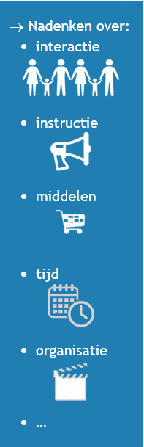











FOCUS BEPALEN
ERVARINGSKANSEN INSCHATTEN
ONDERWIJS-
ARRANGEMENT UITWERKEN
ONDERWIJS-ARRANGEMENT UITVOEREN
LEERLINGEN
EVALUEREN
KWALITEITS-
ONTWIKKELING
BaO
Hoe pakken we het volgende keer aan?
BuBaO
Beginsituatie
Voorbereidingsfase
Uitvoeringsfase
Evaluatiefase
Doelenfase

